Slide 1
HIKING I TREKING

Slide 2
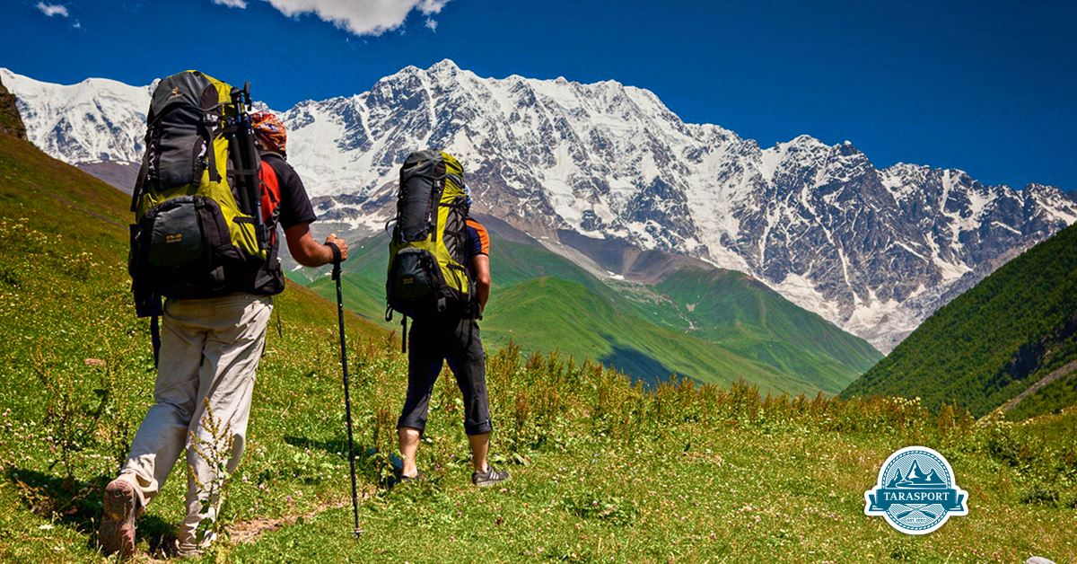
Hiking je forma pešačenja sa specifičnom svrhom istraživanja i uživanja u prirodnim lepotama. Treking bi bio višednevni hiking tj. pešačenje po planinskim i ruralnim predelima koje može da porazumeva i noćenje u prirodi – obično u šatoru, a moguće je koristiti i napuštene pojate ili napraviti sopstveni zaklon od prirodnih materijala.
https://www.youtube.com/watch?v=zfKQCI6A5VU

Slide 3
Treking ili pešački turizam je jedan od najrasprostranjenijih vidova turizma. Pešačke Ture ne zahtevaju posebnu opremu niti posebnu pripremu. Turistima pružaju uživanje u prirodi, emocionalno opuštanje , a dolične su i za sticanje kondicije. Predstavljaju najomiljeniji vid odmora kod stanovništva razvijenih zemalja, što potvrđuje porast u zemljama poput Švajcarske, Nemačke, Skandinavskih zemalja. U Evropi je po stazama za pešačenje najpoznatija Norveška, a u svetu je veoma značajna Kanada. Jedna od najpopularnijih destinacija za pešačenje je čuvena Staza Inka u Andima.

Slide 4
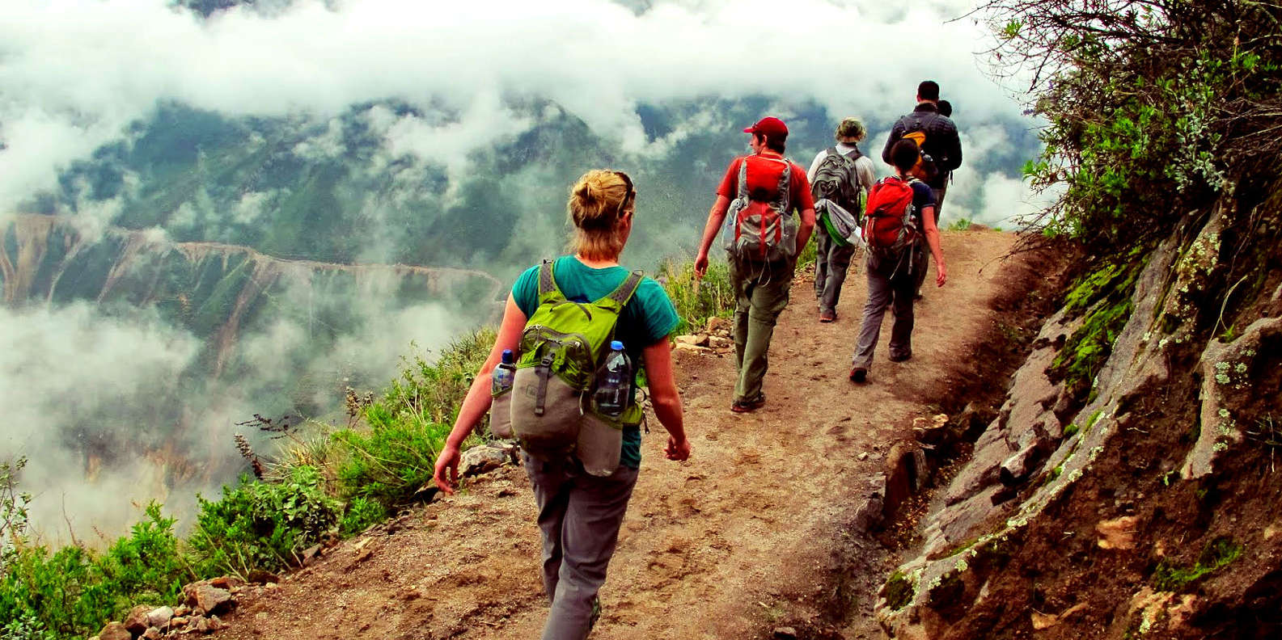
https://www.youtube.com/watch?v=FSY9dwVtepM

Slide 5
ORIJENTIRING

Slide 6
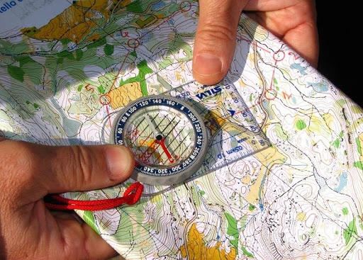
Orijentiring je sport u kome takmičar uz pomoć karte i busole, pronalazi određeni broj kontrolnih tačaka (kontrola), obeleženih na karti i na terenu.
Cilj takmičara je pronalaženje svih kontrolnih tačaka, a onaj takmičar koji to obavi za najkraće vreme je pobednik u svojoj kategoriji.
Osnovni cilj bavljenja orijentiringom je : jačanje psihofizičkih sposobnosti, sportsko nadmentanje, rekreacija, boravak u prirodi u zdravom ambijentu, druženje, zbava.

Slide 7
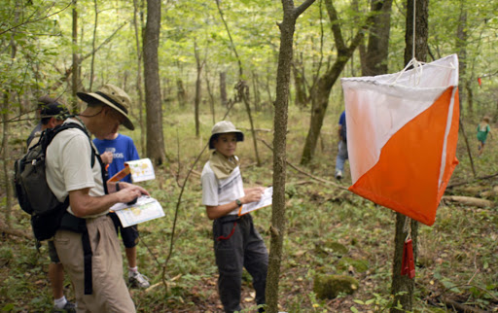
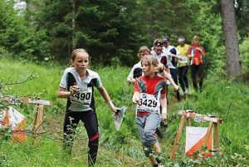
Značajan je za stvaranje i odžavanje dobrog zdravlja.
Orijentiring gotovo podjednako utiče na razvoj psihičkih i fizičkih svojstava, tako da je zbog takvog uticaja značajan, posebno za svestran i harmoničan razvoj dece i omladine.

Slide 8
Zadaci
Koji je osnovni cilj bavljenja orijentiringom?
Šta je treking?

Slide 9
NAPOMENA
Seminarke radove treba pripremiti do 10.5.
Ukoliko nastava bude u online formatum, te nedelje ćete mi slati radove na mejl
Ukoliko se nastava bude odvijala redovno, te nedelje ćete seminarske izlagati na nastavi
Seminarske treba napraviti u Word-u i Powerpoint-u

